Slide 1
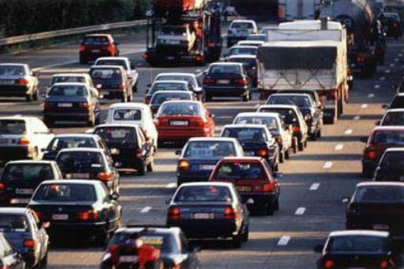
затраты транспорта и транспортные издержки

Slide 2
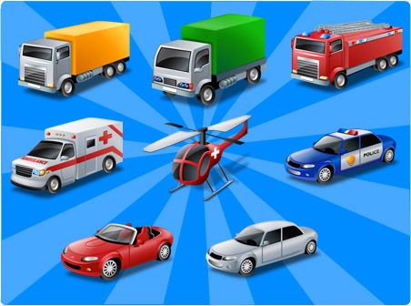
Издержки транспортные
совокупность затрат, связанных с перевозками грузов и пассажиров. При перевозке грузов производятся затраты: на погрузочно-разгрузочные работы, на перемещение (перевозку) грузов от пунктов производства до мест потребления и на тару (упаковку), если последняя необходима только для перемещения груза, а не для его хранения или реализации (продажи); при перевозке пассажиров — на обслуживание пассажиров в пунктах отправления и назначения (вокзалах, портах, станциях), на перемещение пассажиров разными видами транспорта.

Slide 3
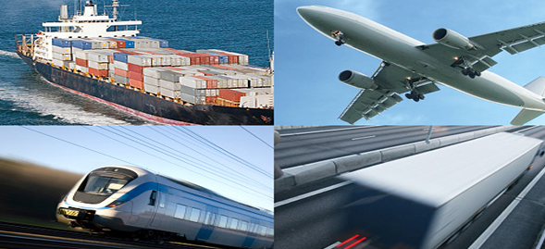
Затраты на перевозку грузов и людей внутри предприятий не относятся к народно-хозяйственным И. т. в сфере обращения, а включаются в Издержки производства, так как являются частью технологического процесса производства той или иной продукции (перевозки сырья и топлива со складов в цехи, материалов и полуфабрикатов из цеха в цех, готовой продукции из цехов на склады готовых изделий; спуск в шахту и подъём из шахты горняков подъёмными лифтами, канатными дорогами и т. п.). Различают общественные И. т. и издержки транспортных предприятий.

Slide 4
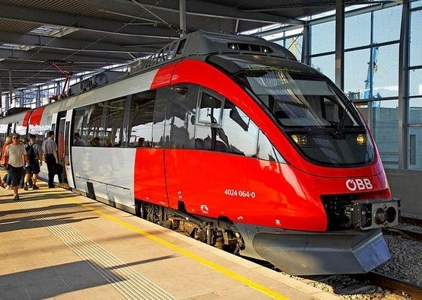
В общественные И. т. необходимо включать, помимо затрат на перевозки грузов и пассажиров транспортом общего пользования, также и затраты промышленных предприятий на перевозки по подъездным путям, связывающим их с транспортом общего пользования. К общественным И. т. относятся и затраты народного хозяйства на перевозки пассажиров транспортом общего пользования. Издержки транспортных предприятий слагаются из их затрат на перевозку, погрузку-выгрузку грузов, их хранение и т. п.

Slide 5
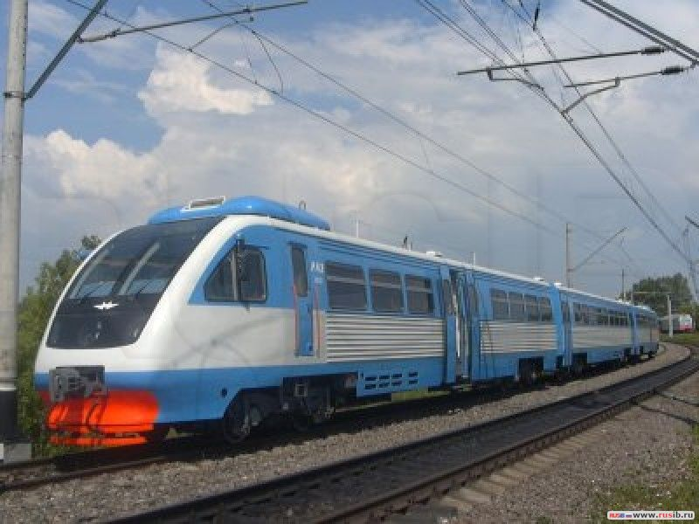
Абсолютная величина И. т. зависит от объёма и стоимости перевозок. Полного ежегодного учёта И. т. не производится. По ориентировочным расчётам, суммарные расходы народного хозяйства на перевозки всеми видами транспорта СССР (без расходов на тару) в 1969 превысили 30 млрд. руб., из них на грузовые перевозки было затрачено около 88% (в том числе на погрузочно-разгрузочные работы — почти 24% ).

Slide 6
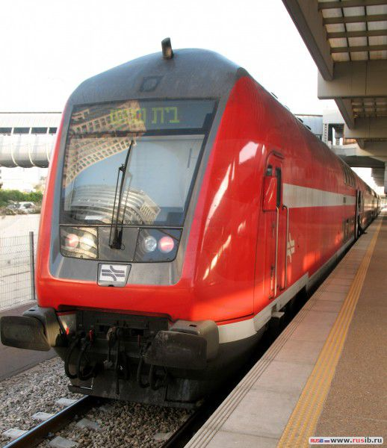
Абсолютная величина И. т. зависит от объёма и стоимости перевозок. Полного ежегодного учёта И. т. не производится. По ориентировочным расчётам, суммарные расходы народного хозяйства на перевозки всеми видами транспорта СССР (без расходов на тару) в 1969 превысили 30 млрд. руб., из них на грузовые перевозки было затрачено около 88% (в том числе на погрузочно-разгрузочные работы — почти 24% ).

Slide 7
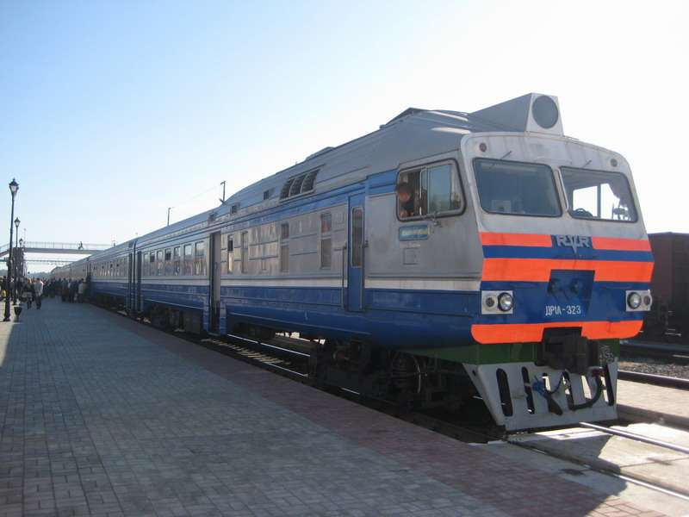
Ввиду различий себестоимости и средней дальности перевозок доля отдельных видов транспорта в И. т. не соответствует их доле в грузообороте. Так, в СССР в общих И. т. по перевозке грузов на долю автомобильного транспорта приходилось в 1969 около ²/₃, железнодорожного около ¹/₄, морского около 4%, речного около 2%. В И. т. на междугородные пассажирские перевозки свыше половины всех расходов приходилось на железнодорожный транспорт, свыше ¹/₄на воздушный, свыше 15% на автомобильный общего пользования (автобусы). Поскольку удельный вес железнодорожного транспорта в междугородных перевозках пассажиров систематически снижается, а автобусного и особенно воздушного транспорта повышается, то соответственно изменяется и доля этих видов транспорта в И. т. на такие перевозки.

Slide 8
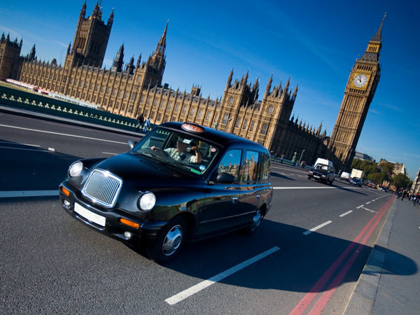
РАСХОДЫ НА ТРАНСПОРТ
Характеристика затрат по видам транспорта

Slide 9
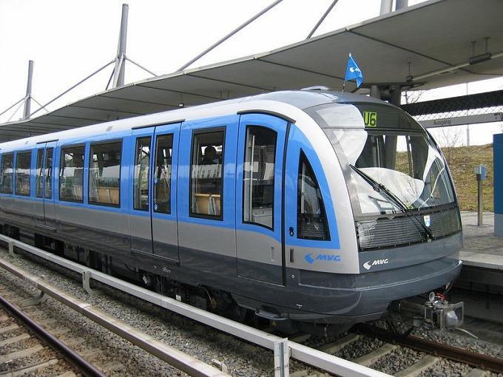
Железная дорога
Для железнодорожных перевозок характерен высокий удельный вес фиксированных затрат и сравнительно низкие переменные затраты. Для погрузочно-разгрузочных операций при железнодорожных перевозках необходимы дорогие с точки зрения затрат терминалы. Еще больше долю фиксированных затрат увеличивает содержание рельсовых путей и иной инфраструктуры, а также административные издержки предприятий. Переменные затраты в железнодорожных перевозках связаны главным образом с такими позициями, как зарплаты обслуживающего персонала (например, грузчиков), приобретение горючего, смазочных масел, а также издержками по содержанию и ремонту подвижного состава. Исходя из того, что в секторе железнодорожных перевозок высоки фиксированные и сравнительно низки (примерно 1/3) переменные затраты, большое значение в этом виде транспортировки имеет именно объем груза. Разделив общие фиксированные затраты на общий объем груза, мы увидим, что затраты на одну единицу груза заметно снижаются.

Slide 10
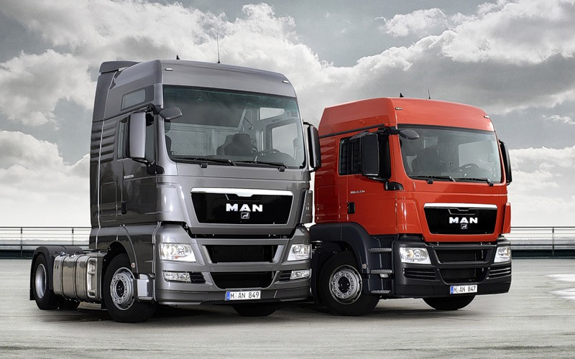
Автоперевозки
Отрасль автоперевозок по распределению затрат резко отличается от железнодорожных перевозок. Фиксированные затраты в автоперевозках -- самые низкие среди всех видов транспорта, поскольку у предприятий не возникает затрат на содержание дорог, а автотягач вместе с трейлером -- сравнительно небольшая единица транспорта. Погрузочно-разгрузочные операции на терминалах для автотранспорта также не требуют дорогого оборудования и инфраструктуры. В то же время переменные затраты в автотранспорте составляют очень значительную долю, и главные из них -- горючее и включаемые в цену налоги на различные цели содержания инфраструктуры, платные дороги, пошлины, рассчитываемые по весу груза, а также зарплаты водителей.
Общие затраты при выполнении автоперевозок подразделяются на две большие группы: расходы на услуги терминала и на саму перевозку. Затраты на обслуживание на терминале складываются из расходов на сбор/доставку груза, обработку и разгрузочно-погрузочные операции, и в среднем составляют 15-25% общих затрат в автоперевозках. Затраты на обслуживание на терминале значительны при транспортировке малых и небольших грузов при расчете на одну единицу груза.
Затраты на перевозку, напротив, составляют 55-70% общих затрат в автотранспорте. Эти затраты в расчете на одну единицу груза не в такой мере зависят от расстояния перевозки или размера груза.
Общие затраты на одну единицу груза в автоперевозках уменьшаются вместе с увеличением объема груза, поскольку, как и в случае с железнодорожным транспортом, фиксированные затраты распределяются на больший объем. Однако кривая снижения затрат не так резка, как в предыдущем случае.

Slide 11
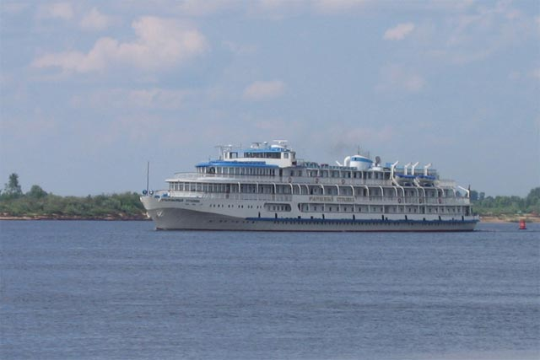
Водные перевозки
Предприятия, занимающиеся перевозками по водным путям, самые крупные средства вкладывают главным образом в приобретение и содержание транспортных средств -- судов, паромов и барж. Использова-ние самого водного пути для перевозчика обычно почти ничего не стоит, но большие фиксированные затраты связаны с использованием термина-лов. Под этими затратами понимаются различные портовые пошлины, а также расходы, связанные с погрузочно-разгрузочными работами, которые обычно требуют длительного времени. Высокие затраты на услуги терминалов являются самым значительным препятствием в транспорти-ровке по воде различных грузов. В то же время затраты на перевозку водными путями товаров, которые можно погрузить-выгрузить, используя мощное погрузочное оборудование (древесина, контейнерные грузы и др.), в расчете на одну единицу сравнительно невелики.
Высокие затраты на услуги терминалов в большой мере компенсируются низкими переменными затратами, которые зависят от дальности перевозки. Сравнительно длительное время транспортировки по воде обуславливает минимальные переменные затраты, к тому же удельный вес этих затрат на одну единицу груза сокращается с увеличением дальности перевозки. Поэтому водный транспорт является одним из самых дешевых видов транспортировки больших объемов грузов на дальние расстояния.

Slide 12
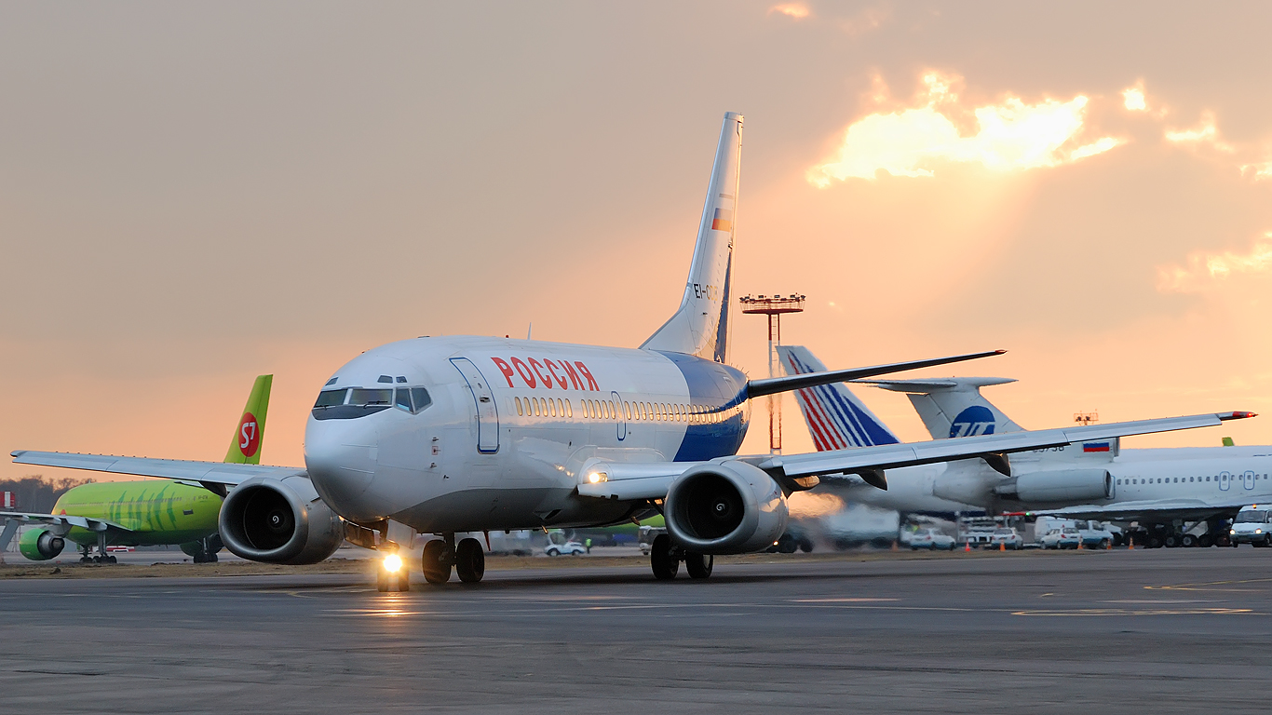
Воздушные перевозки
Для воздушных перевозок характерна структура затрат, схожая с затратами в водном и автомобильном транспорте. Терминалы и воздушные пути обычно не являются собственностью авиакомпаний. Услуги термина-лов «покупаются» как аэропортовые пошлины, аренда площадей для хранения и т.д. К этим затратам относятся и все операции, которые осуществляются с товарами на земле -- доставка, сбор, обработка и т.д. Аренда транспортных средств или амортизационные расходы также составляют определенную часть фиксированных затрат.
Так как наибольшую долю переменных затрат в авиатранспорте составляют расходы, связанные с взлетом и посадкой самолета, то их удельный вес на одну единицу груза заметно снижается с увеличением дальности перевозки и не в столь большой мере зависит от увеличения объема груза.

Slide 13
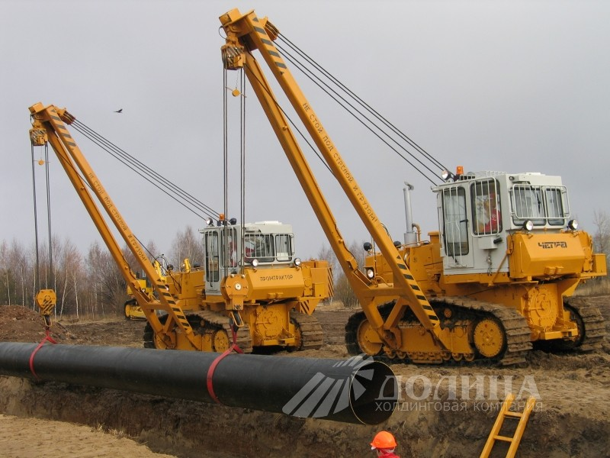
Трубопроводный транспорт
Для трубопроводного транспорта характерна такая же структура затрат, как и для железнодорожного. Нефтегазовые предприятия, в собственности которых находятся трубопроводы, насосные станции и терминалы, сталкиваются с высокими фиксированными затратами (самыми высокими среди всех видов транспортировки). Для обеспечения необходимого уровня конкурентоспособности объемы транспортировки по трубопроводам должны быть достаточно большими, чтобы снизить удельный вес затрат на одну единицу груза. Переменные затраты в трубопроводном транспорте главным образом связаны с энергопотреблением для обеспечения перекачки продуктов по трубопроводам, а также обеспечением работы насосных станций. Снижение переменных затрат достигается за счет использования более эффективных труб большого диаметра. Важным фактором, который нужно принимать во внимание при расчете затрат на трубопроводную транспортировку, является соотношение между скоростью прокачки и диаметром трубы

